Slide 1
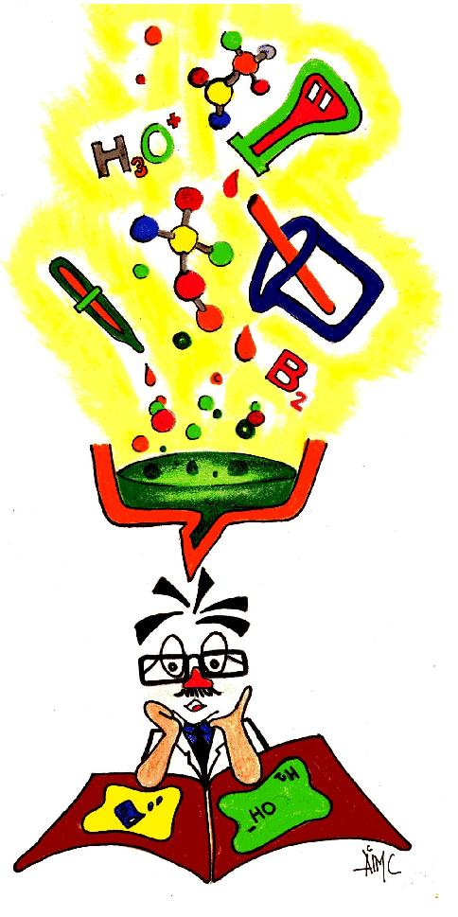
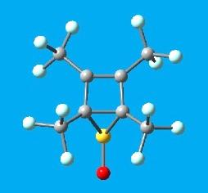
Compuestos químicos orgánicos
1° Polimodal
Profesor Leonardo Bianchi
Noviembre 2010

Slide 2
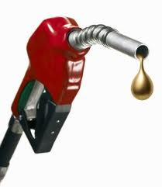

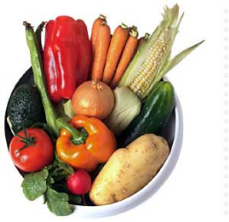
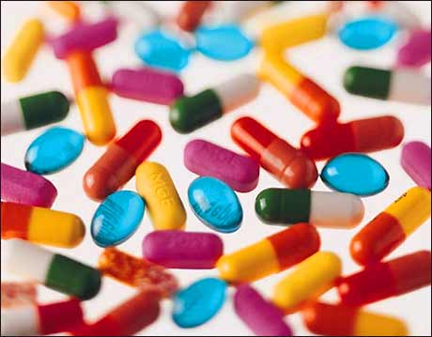
UTILIDAD DE LA QUIMICA ORGANICA
Las sustancias orgánicas se encuentran en todos los organismos vegetales y animales:
alimentos (pan, carne, legumbres, etc.)
vestimentas (nailon, seda, etc.)
Combustible
Medicamentos
Colorantes
En la agricultura (insecticidas, fungicidas, etc.).
Son muy importantes en la vida cotidiana y a nivel industrial.
1° Polimodal
Profesor Leonardo Bianchi
Noviembre 2010

Slide 3
QUIMICA ORGANICA
El estudio de la química orgánica parte del estudio del elemento Carbono. El es parte fundamental y soporte de los organismos vivos, porque proteínas, ácidos nucleicos, carbohidratos, lípidos y otras moléculas esenciales para la vida contienen carbono.
El movimiento global del carbono entre el ambiente abiótico y los organismos se denomina ciclo del carbono.
1° Polimodal
Profesor Leonardo Bianchi
Noviembre 2010

Slide 4
¿Por qué orgánicos?
Los compuestos que contienen carbono se denominaron originalmente orgánicos porque se creía que existían únicamente en los seres vivos. Sin embargo, pronto se vio que podían prepararse compuestos orgánicos en el laboratorio a partir de sustancias que contuvieran carbono procedentes de compuestos inorgánicos.
1° Polimodal
Profesor Leonardo Bianchi
Noviembre 2010

Slide 5

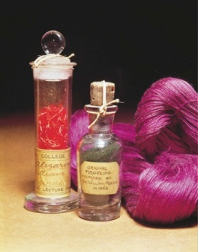
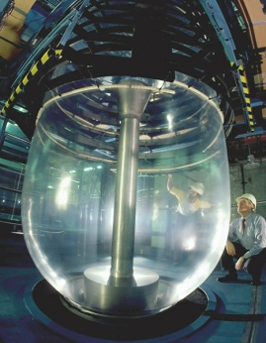
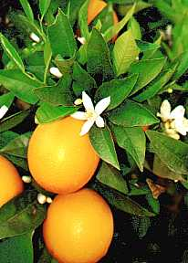
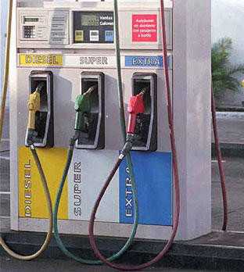
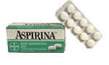
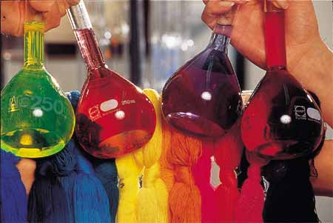
LOS COMPUESTOS DE CARBONO
El estudio de los compuestos del carbono constituye una parte fundamental y muy extensa de la química, que se denomina química orgánica o química del carbono. Este hecho se debe a diversos motivos:
  La gran cantidad de compuestos del carbono que se conocen.
  Este elemento forma más compuestos que todos los otros juntos, los cuales constituyen otra parte de la química llamada química inorgánica.
  Las propiedades especiales de los compuestos del carbono.
  La importancia de estos compuestos.
1° Polimodal
Profesor Leonardo Bianchi
Noviembre 2010

Slide 6
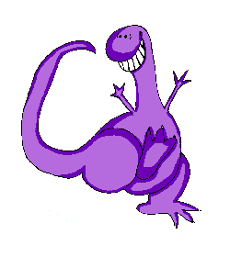
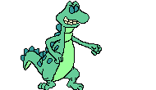

¿De donde provienen los compuestos de carbono u orgánicos?
Provienen de la descomposición
de la materia orgánica, es decir, cuando se muere un ser vivo.
La mayor parte proviene de la extracción de petróleo, que es el resultado de la descomposición de los animales y plantas que antes poblaban la tierra (dinosaurios, etc).
Y CLARO PUES!!V
VIVO???!!!V
OBVIO!!V
1° Polimodal
Profesor Leonardo Bianchi
Noviembre 2010

Slide 7
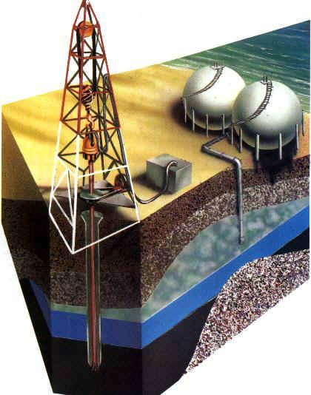
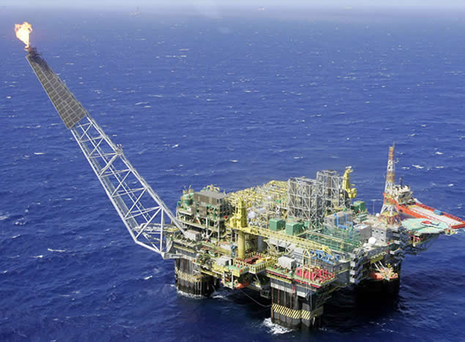
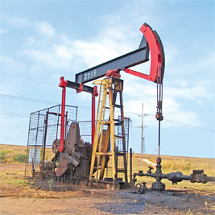
Extracción de petróleo y gas
Yacimiento submarino
Yacimiento subterráneo
1° Polimodal
Profesor Leonardo Bianchi
Noviembre 2010

Slide 8
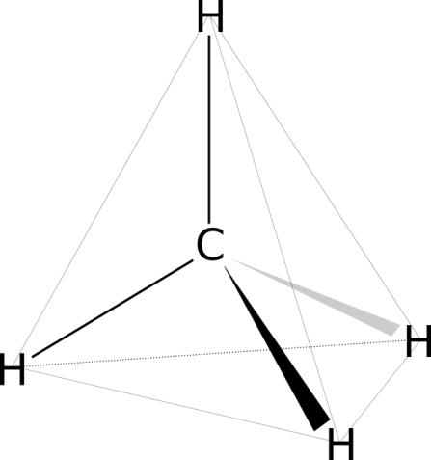
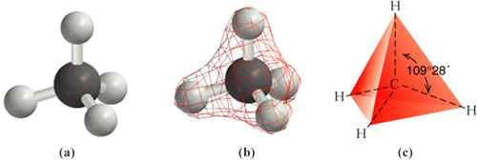
¿Cómo es su estructura?
El Carbono tiene una estructura TETRAÉDRICA:
4 electrones enlazantes, que cuando se unen a otros átomos forman un TETRAEDRO, con la forma de una pirámide de 4 caras
1° Polimodal
Profesor Leonardo Bianchi
Noviembre 2010

Slide 9
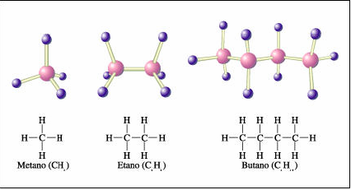
EL CARBONO
Un átomo de carbono puede formar cuatro enlaces covalentes con cuatro átomos diferentes como máximo.
Sus átomos pueden formar enlaces entre sí y así, formar cadenas largas.
La configuración final de la molécula dependerá de la disposición de los átomos de carbono, que constituyen el esqueleto o columna de la molécula.
1° Polimodal
Profesor Leonardo Bianchi
Noviembre 2010

Slide 10
Propiedades del carbono
Tiene 4 electrones de valencia, por lo mismo puede formar 4 enlaces covalentes.
Puede formar enlaces sencillos, C-C; enlaces dobles, C=C; y enlaces triples C≡C.
Las cadenas de átomos de carbono pueden ser ramificadas o no ramificadas.
Pueden unirse entre si y a otros átomos distintos para producir una variedad de formas moleculares tridimensionales.
Pueden formar isómeros.
1° Polimodal
Profesor Leonardo Bianchi
Noviembre 2010

Slide 11
Clasificación de los HC
Hidrocarburos
Alifáticos
Alcanos
Alquenos
Aromáticos
Aldehídos
Alquinos
Con O2
Cetonas
Ácidos Carboxílicos
Ésteres
Con N2
Aminas
Amidas
Nitrilos
1° Polimodal
Profesor Leonardo Bianchi
Noviembre 2010

Slide 12



Hidrocarburos
Compuestos orgánicos cuyas moléculas están formadas por C e H
Estos compuestos forman cadenas de átomos de carbono, más o menos ramificadas, que pueden ser abiertas o cerradas y contener enlaces dobles y triples.
Según la forma de la cadena y los enlaces que presentan, distinguimos diferentes tipos de hidrocarburos:
  De cadena abierta
    Saturados → Alcanos
    Insaturados → Alquenos
      → Alquinos
2 - metilbutano
1-buteno
2-butino
1° Polimodal
Profesor Leonardo Bianchi
Noviembre 2010

Slide 13
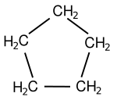

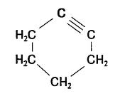
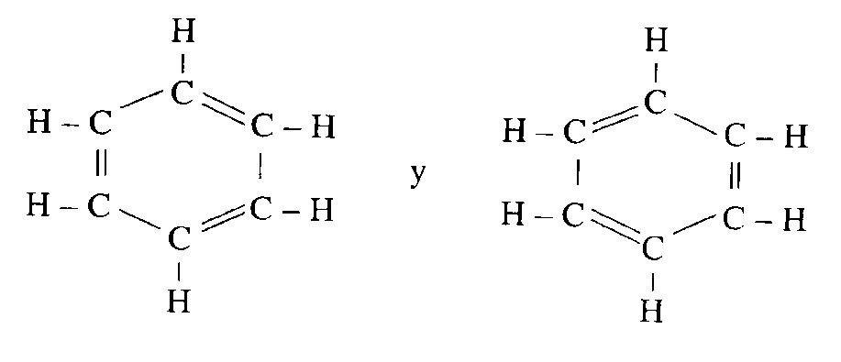
  De cadena cerrada
    Alicíclicos
      Cicloalcanos
      Cicloalquenos
      Cicloalquinos
    Aromáticos
Ciclobutano
ciclopenteno
Ciclohexino
1,3,5-ciclohexatrieno (benceno)
1° Polimodal
Profesor Leonardo Bianchi
Noviembre 2010

Slide 14
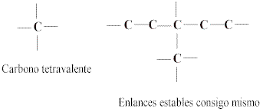
El átomo de carbono
La base fundamental de la química orgánica estructural es el átomo de carbono. Sus caracteristicas sobresalientes son :
El hecho de ser tetravalente es decir, que se puede ligar con cuatro átomos o grupos, iguales o diferentes
2) Su capacidad para formar enlaces estables consigo mismo
1° Polimodal
Profesor Leonardo Bianchi
Noviembre 2010

Slide 15
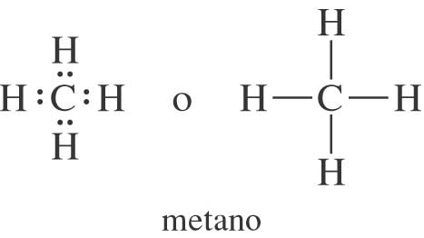
Representación de Lewis para el METANO
Mientras que en las estructuras de Lewis un enlace se representa con dos puntos, en la fórmula desarrollada se representa con una línea. Cada línea cuenta con dos electrones, por lo que un enlace sencillo es una línea (2 electrones), un enlace doble se representa mediante dos líneas (4 electrones) y un enlace triple a través de tres líneas (6 electrones).
1° Polimodal
Profesor Leonardo Bianchi
Noviembre 2010

Slide 16


Formulas de los compuestos de carbono
Como todos los compuestos químicos, las sustancias orgánicas se representan mediante fórmulas. Pero, debido a su diversidad y complejidad, además de la fórmula molecular, se suelen utilizar la fórmula semidesarrollada y la desarrollada.
Ejemplo
Compuesto | Fórmula molecular | Fórmula semidesarrollada | Fórmula desarrollada
Propano | C₃H₈ | CH₃-CH₂-CH₃
1° Polimodal
Profesor Leonardo Bianchi
Noviembre 2010

Slide 17
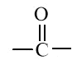
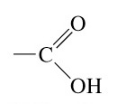
Grupo funcional
Grupo de átomos, unidos de forma característica, que identifica los compuestos de una misma familia orgánica y es el responsable de la semejanza de sus propiedades químicas.
Grupo funcional
Fórmula
Familia
Ejemplo
Hidroxilo
-OH
Alcoholes
CH₃-CH₂OH Etanol. Alcohol etílico
Carbonilo
Aldehídos y Cetonas
CH₃-CH₂-CHO Propanal
CH₃-CO-CH₂-CH₃ Butanona
Carboxilo
Ácidos carboxílicos
CH₃-COOH Ácido etanoico.
Amino
-NH₂
Aminas
CH₃-NH₂ Metilamina
Existen tres grandes grupos de familias
  Derivados halogenados (que contienen halógenos)
  Compuestos oxigenados (que contienen oxígeno)
  Compuestos nitrogenados (que contienen nitrógeno)
1° Polimodal
Profesor Leonardo Bianchi
Noviembre 2010

Slide 18
¿Cómo se nombran los HC?
ETAPAS A SEGUIR EN LA FORMULACIÓN DE UN COMPUESTO ORGÁNICO
1. Elección de la cadena principal.
2. Nombrar las cadenas laterales y ramificaciones, ordenándolas según las normas IUPAC.
3. Nombrar la cadena principal.
ELECCIÓN DE CADENA PRINCIPAL. NUMERACIÓN
A) Hidrocarburos saturados
La elección sigue este orden:
1. Se elige como cadena principal la más larga, y se empieza a numerar por el extremo que tenga más cerca la ramificación.
2. Si hay más de una cadena de igual longitud, se elige la que tenga más ramificaciones, asignándoles los localizadores más bajos posibles.
1° Polimodal
Profesor Leonardo Bianchi
Noviembre 2010

Slide 19
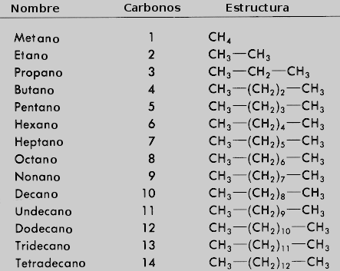
ETAPAS A SEGUIR EN LA FORMULACIÓN DE UN COMPUESTO ORGÁNICO
3. En este último caso se elige aquella cuyas cadenas laterales estén lo menos ramificadas posible.
1° Polimodal
Profesor Leonardo Bianchi
Noviembre 2010

Slide 20
ETAPAS A SEGUIR EN LA FORMULACIÓN DE UN COMPUESTO ORGÁNICO
Hidrocarburos insaturados
El doble enlace tiene preferencia sobre el triple enlace para numerar la cadena. Se deben de tener en cuenta las siguientes reglas:
1. La cadena principal será aquella que tenga el mayor número de dobles y triples enlaces, aunque no sea la más larga.
2. En caso de igualdad en el número de insaturaciones, se elige la más carbonos contenga.
3. Si continuase la igualdad, se eligiría la que más dobles enlaces tuviera.
4. Se numera empezando por el extremo más cercano a una insaturación; si a igual distancia hay un doble y un triple enlace, tiene preferencia el doble enlace.
1° Polimodal
Profesor Leonardo Bianchi
Noviembre 2010

Slide 21
ETAPAS A SEGUIR EN LA FORMULACIÓN DE UN COMPUESTO ORGÁNICO
NUMERACIÓN DE HIDROCARBUROS CÍCLICOS
Si son monocíclicos, se numeran los carbonos siguiendo las normas anteriores:
1. Para saturados, se tiene en cuenta que los números más bajos correspondan a los carbonos con cadenas laterales.
2. Si hay insaturaciones, dobles y triples enlaces, se numeran de forma que las insaturaciones tengan los números más bajos, dando preferencia al doble enlace.
1° Polimodal
Profesor Leonardo Bianchi
Noviembre 2010

Slide 22
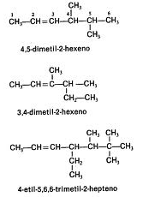
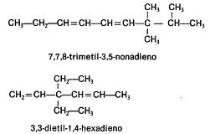
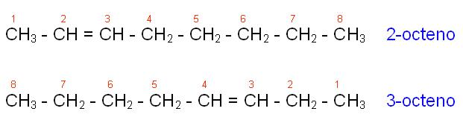
ETAPAS A SEGUIR EN LA FORMULACIÓN DE UN COMPUESTO ORGÁNICO
1° Polimodal
Profesor Leonardo Bianchi
Noviembre 2010

Slide 23
ETAPAS A SEGUIR EN LA FORMULACIÓN DE UN COMPUESTO ORGÁNICO
ORDENACIÓN DE LAS CADENAS LATERALES
Para realizar una ordenación correcta debemos seguir los siguientes pasos:
1. Las cadenas laterales se nombran siguiendo las mismas reglas utilizadas para nombra la cadena principal, siendo el carbono 1 aquel que une la ramificación al cadena principal.
2. Una vez que se ha asignado nombre a las distintas ramificaciones, se ordenan teniendo en cuenta:
a) Si hay varios radicales simples, se citan por orden alfabético y no se tienen en cuenta los prefijos, di, tri, ..., sec, terc, ..., pero si el iso y neo.
b) Si son radicales ramificados, complejos, se les ordena según la primera letra del radical, aunque sea di, tri, etc.
1° Polimodal
Profesor Leonardo Bianchi
Noviembre 2010

Slide 24
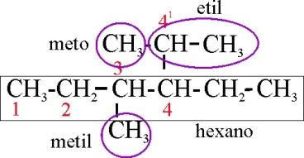
ETAPAS A SEGUIR EN LA FORMULACIÓN DE UN COMPUESTO ORGÁNICO
c) Si se repiten radicales ramificados, se utilizan los prefijos bis, tris, tetra.
d) Si hay dos o más radicales complejos formados por las mismas palabras, pero con diferentes numerales (2-metilbutil y 3-metilbutil), se nombra en primer lugar el que tenga el número más bajo.
1° Polimodal
Profesor Leonardo Bianchi
Noviembre 2010

Slide 25

Nos vemos en la próxima!!
Fin
1° Polimodal
Profesor Leonardo Bianchi
Noviembre 2010

